Slide 1
ЕВРОПСКА НЕДЕЉА МОБИЛНОСТИ
‘’Пешачите са нама’’
16.09. - 22.09.2019.год.

Slide 2
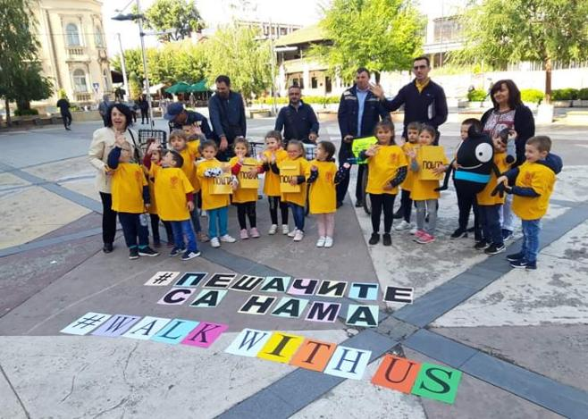
У оквиру ЕВРОПСКЕ НЕДЕЉЕ МОБИЛНОСТИ у сарадњи са локалном заједницом деца, васпитачи и родитељи ППП група вртића ‘’Голуб мира’’, ‘’Невен’’, ‘’Дечији клуб’’ и ‘’Пчелица’’ учествовали су у промовисању важности и вредности одрживе мобилности кроз различите активности.

Slide 3
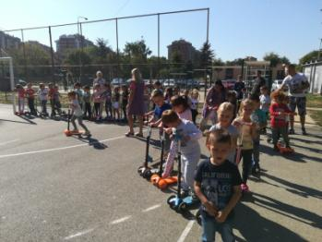
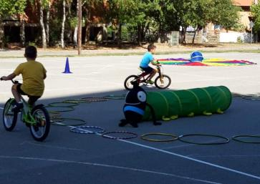
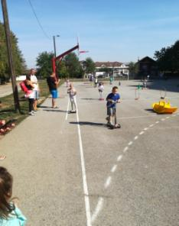
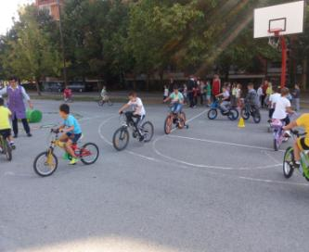
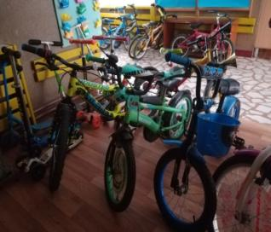
На спортском терену у насељу Уједињене нације, деца, васпитачи и родитељи ППП група вртића ‘’Голуб мира’’ реализовали су традиционалну акцију ‘’Мобилност најмлађих’’ која је обухватала вожњу бицикли и тротинета на полигону спретности. Кроз ову акцију промовисана је употреба алтернативних средстава превоза.

Slide 4
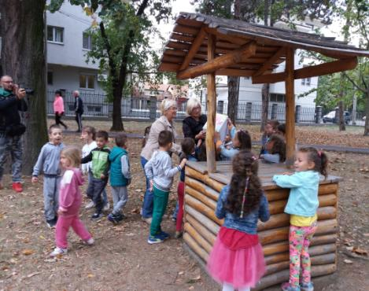
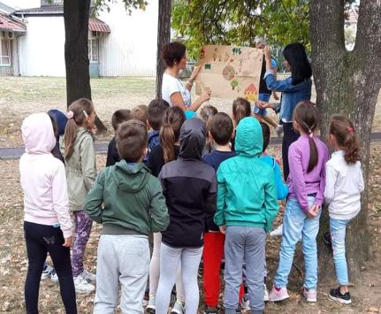
У Пионирском парку деца и васпитачи ППП група вртића ‘’Невен’’ реализовали су активност ‘’Пронађи благо’’. Задатак је био да уз помоћ мапе и загонетки пронађу карактеристичне објекте и сакривене предмете у природи, како би дошл до коначног циља, ‘’блага’’. Циљ ове активности је био да деца вежбају у природи, на отвореном простору као и да развијају оријентацију у простору, колективни и откривачки дух.

Slide 5
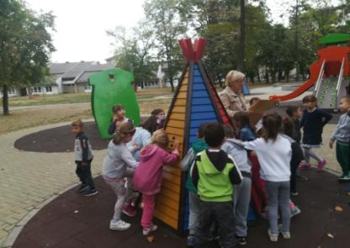
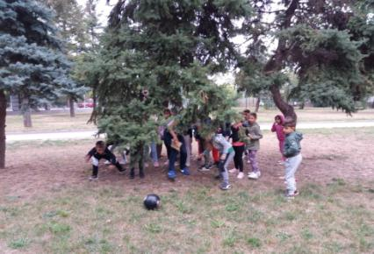
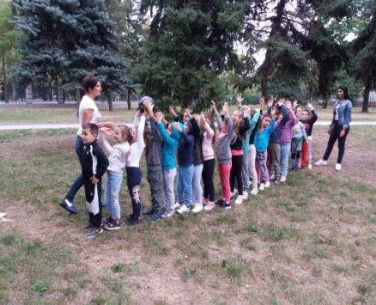
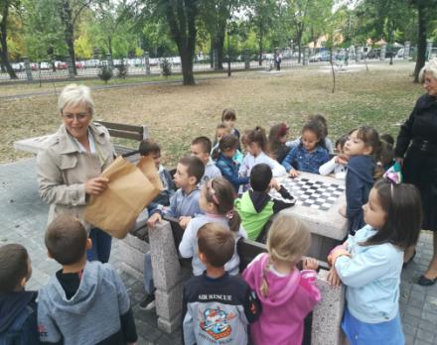

Slide 6
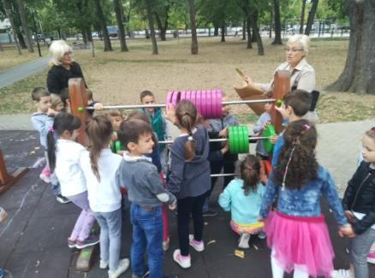
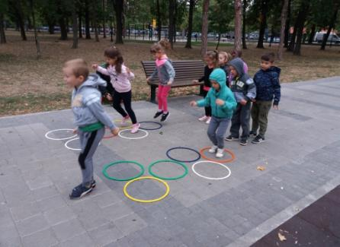
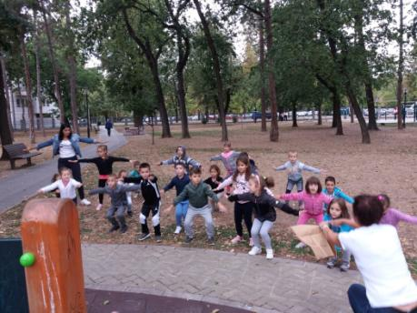
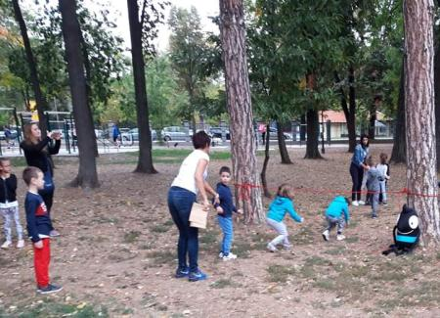

Slide 7
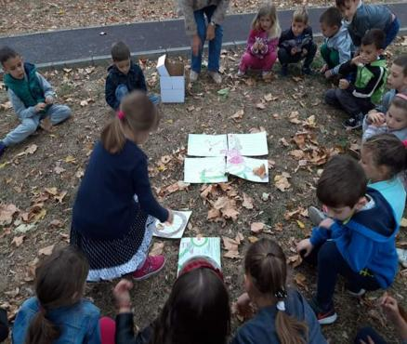
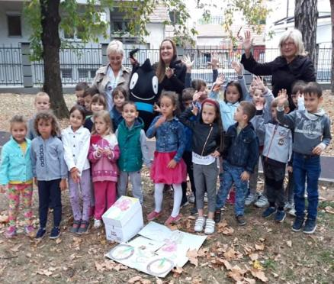
Решавањем слагалице пронашли смо благо
и открили да је здравље највеће богатство.

Slide 8
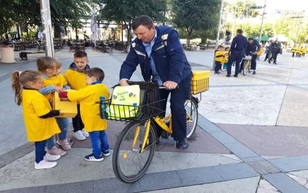
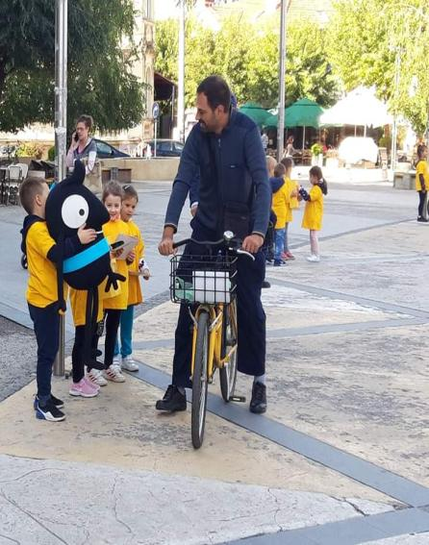
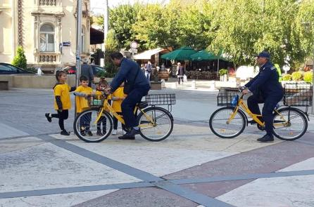
На тргу Косовских јунака деца и васпитачи ППП групе вртића ‘’Дечији клуб’’ у сарадњи са ЈП ‘’Пошта Србије’’ реализовали су преформанс ‘’Трка поштара’’.

Slide 9
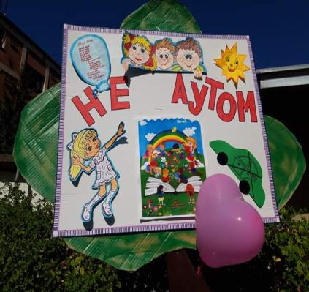
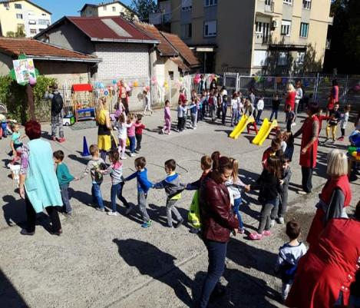
Активност ‘’Parking day’’ реализовала су деца и васпитачи ППП група вртића ‘’Пчелица’’ и ‘’Невен’’. У овој активности простор за паркирање аутомобила је постао дечије игралиште са различитим центрима интересовања у којима су се деца играла, маштала и дружила. Кроз ову активност деца су на индиректан начин послала поруку запосленима и родитељима, да се у вртић може доћи пешачењем или неким алтернативним средством превоза.

Slide 10
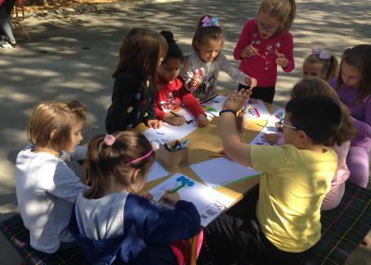
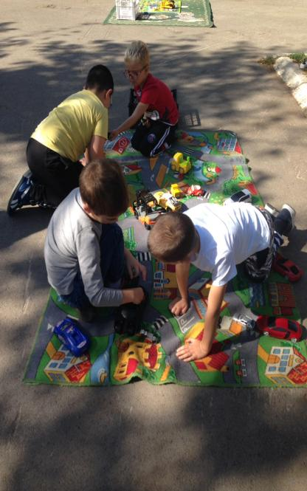
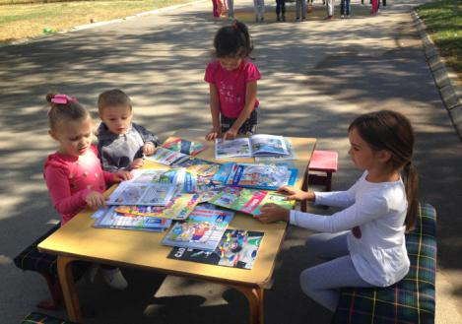

Slide 11


